Slide 1
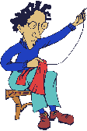
Мастер-класс
«Стильные штучки»
Разработала: Райх Светлана Викторовна
учитель технологии
МКОУ «Школа-интернат№3»
Г. Прокопьевск
Кемеровская область

Slide 2
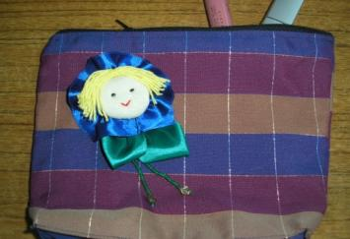
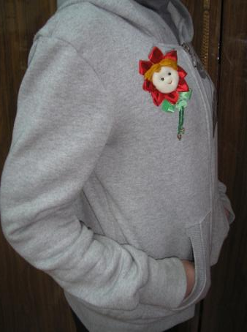
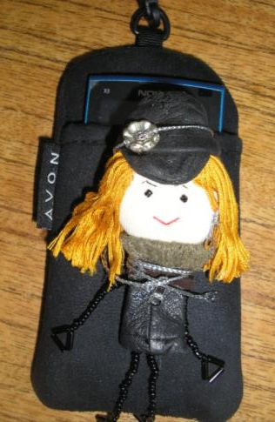
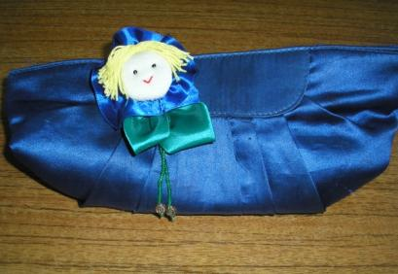
Куклы-брошки
Сейчас среди подростков модно иметь на телефоне, сумке различные брелки, брошки.
Брелки на телефон и другие милые вам сердцу «штучки» каждый может сделать себе, младшим детям, подружке, Просто надо включить воображение, приложить старание, и получится оригинальное изделие!

Slide 3
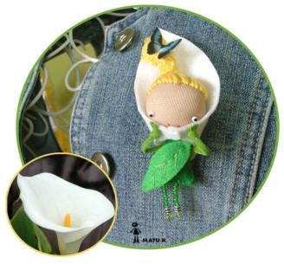
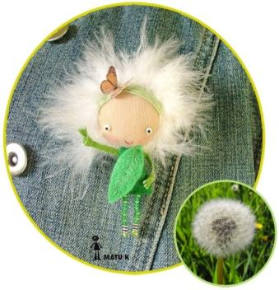
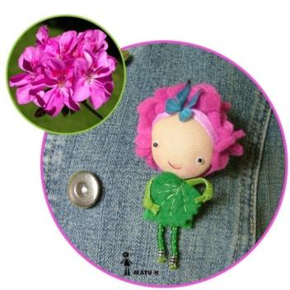
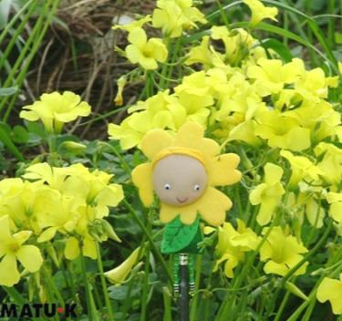
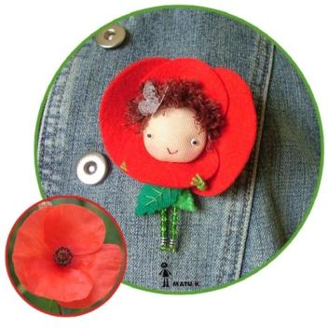
Представляю вашему вниманию
уникальную идею (которую подсмотрела в интернете) необычного и запоминающегося подарка для детей и подростков (который вы можете сделать и для себя) – куклы “в петличку”. Сшить такие куклы с цветочными головами не составит особого труда, но как они оттенят и придадут оригинальности любому наряду, сумке, косметичке!

Slide 4
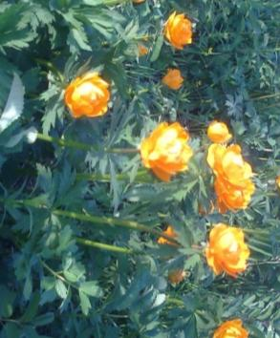
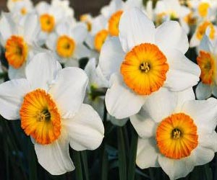
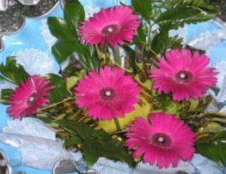
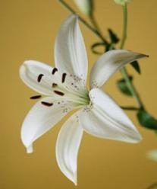
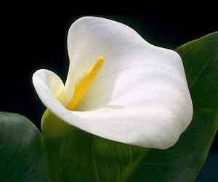
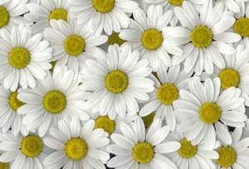
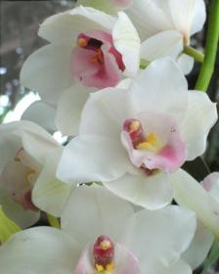
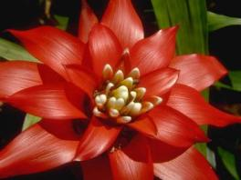
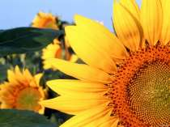
В цветочном саду
Представьте, что вы в замечательном саду, где цветут чудесные цветы, замечательные ощущения.
Перенеся свои чувства в свою работу можно создать чудесные вещи.

Slide 5
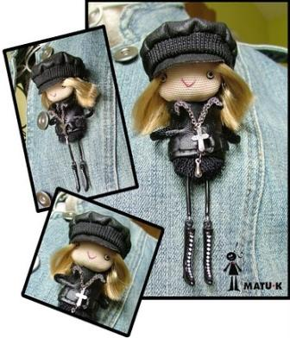
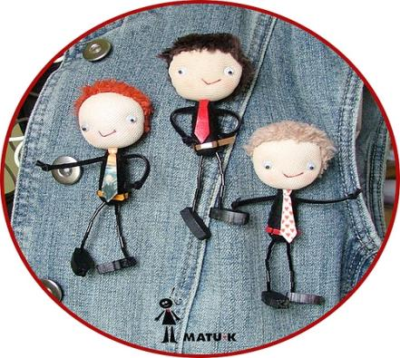
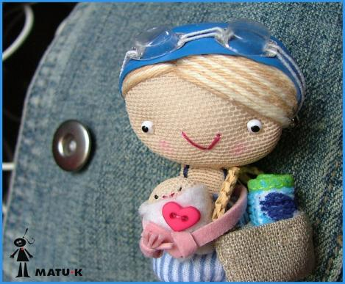
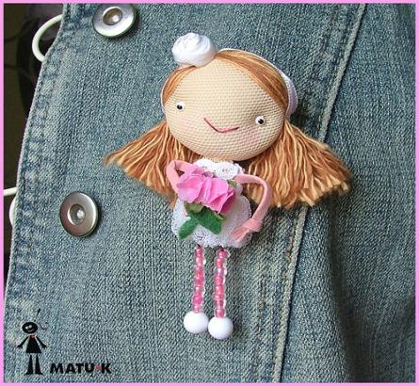
Веселые человечки
По тому же принципу
изготавливаются
и такие веселые человечки

Slide 6
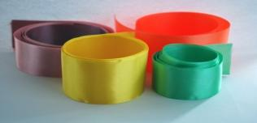
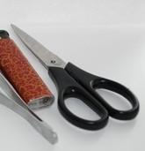
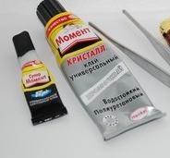
Для работы нам понадобятся
материалы:
● ткань трикотажная, синтепон или вата для лица;
●атласные ленты разной ширины для оформления лепестков;
● разные украшения (бусины, стразы, бисер и т.д.)
● булавки;
● клей «момент»
Инструменты:
●ножницы,
● игла;

Slide 7
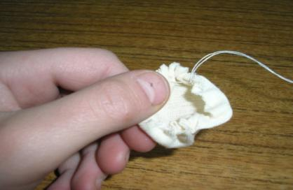
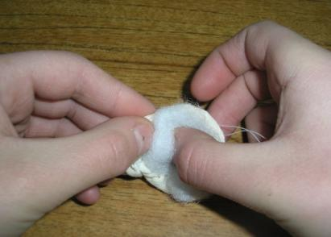
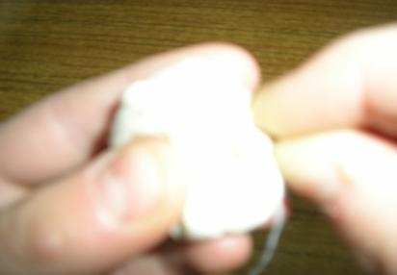
Технология изготовления
1. Вырезать круг из ткани d = 7 cм
2.Собрать круг по краю
стежками «через край».
Стянуть.
3. Вложить шарик из
синтепона или ваты в круг
из ткани. Стянуть.
4.Отверстие хорошо стянуть
и зашить. Нитку не обрезать.

Slide 8
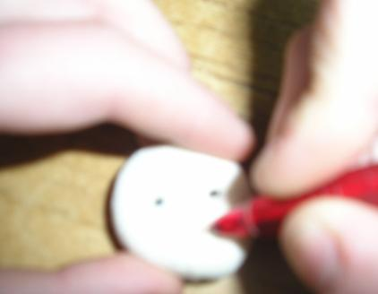
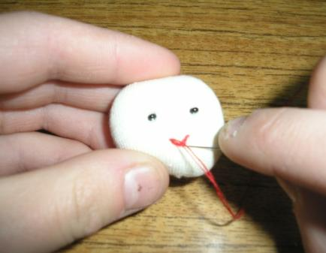
Оформление лица
5. Наметить место расположения
глаз и рта.
Оставшейся ниткой пришить
глазки из бисера.
Нитку закрепить, отрезать.
6. Красной ниткой выполнить
рот по схеме: 1-2-1-3
2 3
1

Slide 9
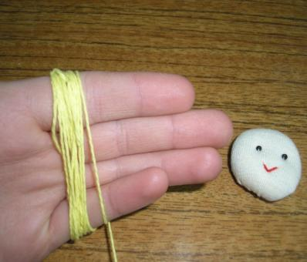
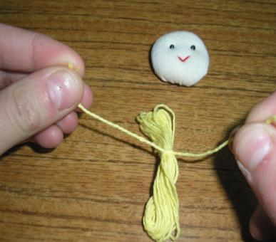
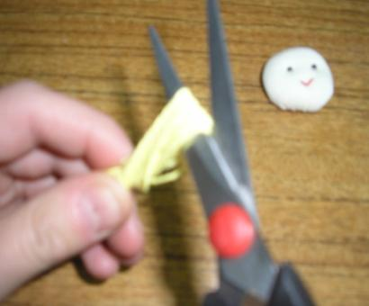
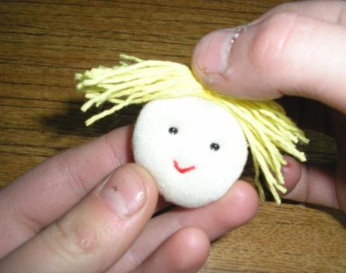
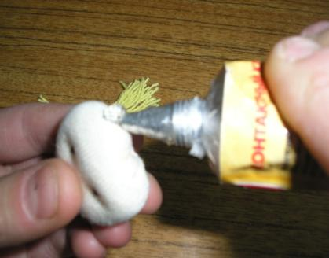
Изготовление волос
Намотать на ладонь
нитки.
2.Перевезать нитки посередине.
3. Разрезать по краям
4-5. Клеем промазать заднюю часть головы, приклеить волос.

Slide 10
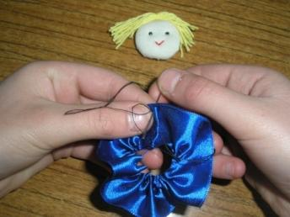
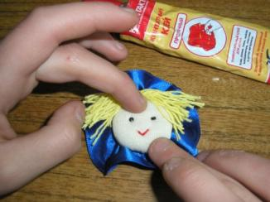
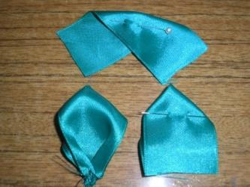
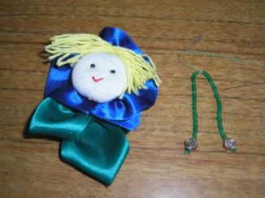
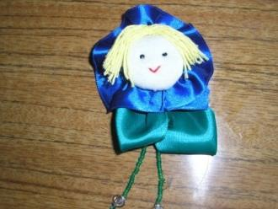
Внешнее оформление
1.Собрать ленту по краю. Приклеить к голове.
2. Выполнить листочки по образцу.
Приклеить листочки и заготовки ножек из бисера.

Slide 11
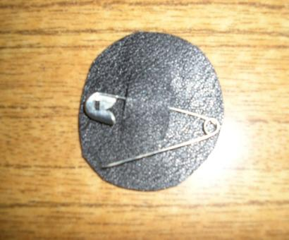
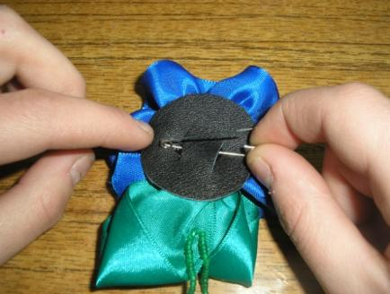
Выполнение застежки
Вырезать круг меньшего размера,
чем голова. Сделать надрезы.
Вставить булавку.
2. Приклеить застежку к голове.

Slide 12
Привет! А вот и я!

Slide 13
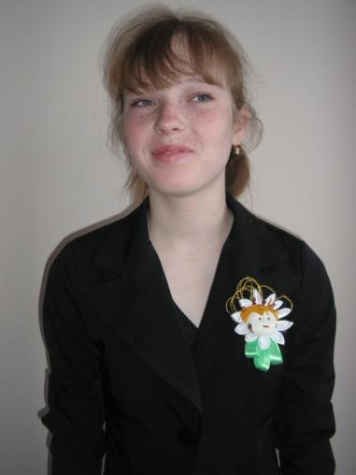
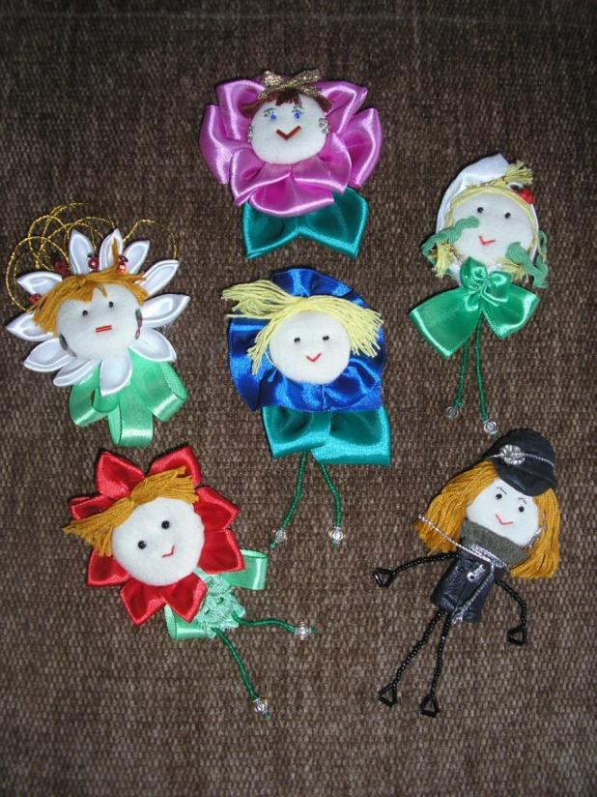
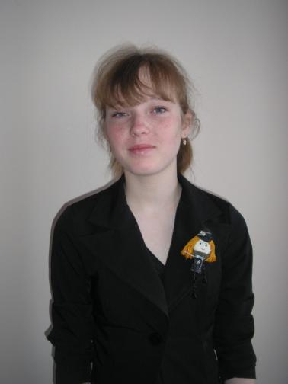
А вот еще!

Slide 14
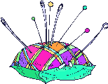
Перед работой не забудьте повторить
Правила безопасной работы
С ручными инструментами.
С клеем.

Slide 15
за внимание!
Фантазируйте!

